Slide 1
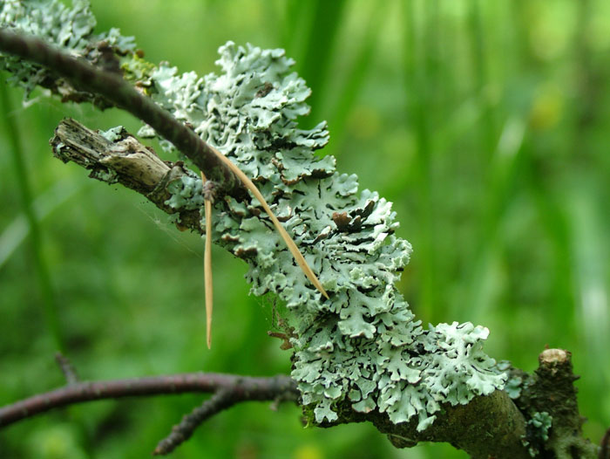
Р
А
С
Н
ю
К
Л.
И.

Slide 2
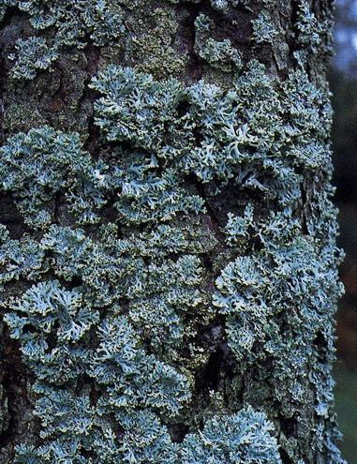
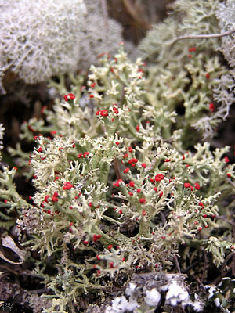
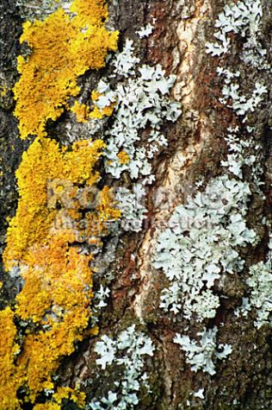
Лишайники

Slide 3
Цели урока:
Образовательные: Познакомить учащихся с особенностями строения и жизнедеятельности лишайников как симбиоза гриба и водоросли.
Воспитательные: Воспитывать бережное отношение к природе.
Развивающие: Развивать познавательный интерес к предмету.
Вырабатывать навыки самостоятельной работы с учебником, расширять кругозор.

Slide 4
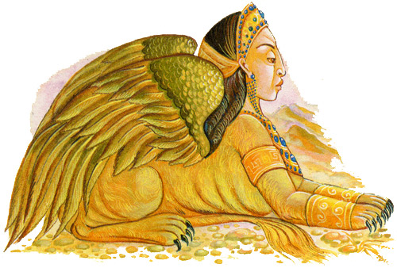
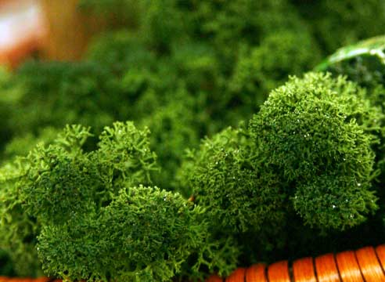
К.А.Тимирязев назвал лишайник- СФИНКСОМ, Почему?

Slide 5
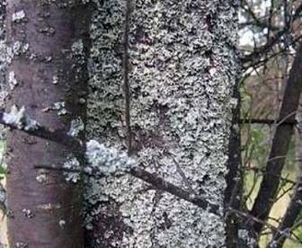
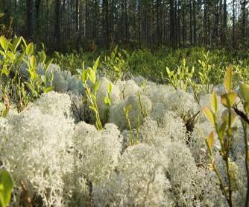
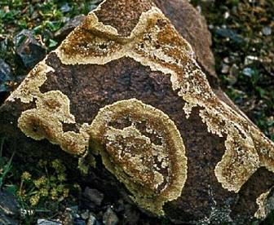
Кто такие лишайники?
Лишайники произрастают на всех континентах.
Их можно найти на любой поверхности.

Slide 6
Места обитания лишайников.
Лишайники встречаются в лесу, горах, парках, скверах, на лугах, болотах, то есть практически повсеместно.

Slide 7
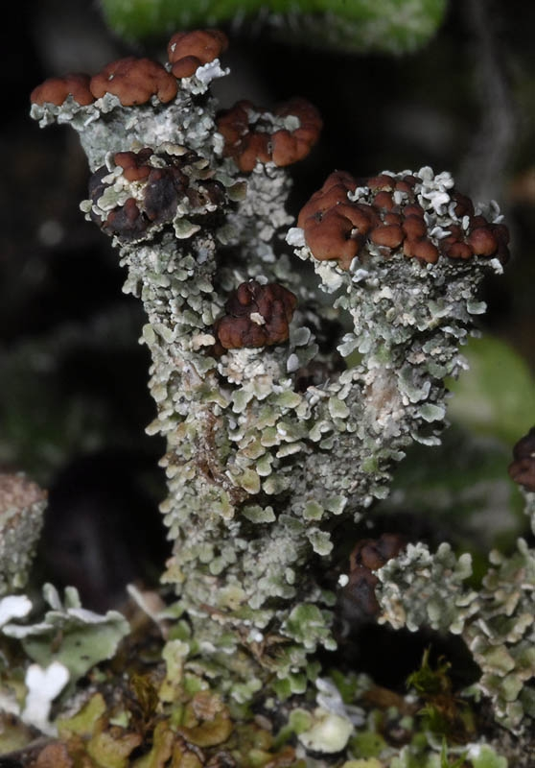
Русское название лишайники получили за визуальное сходство с проявлениями некоторых кожных заболеваний, получивших общее название «лишаи». Латинское название происходит от греческого и переводится как бородавка, что связано с характерной формой плодовых тел некоторых представителей.

Slide 8
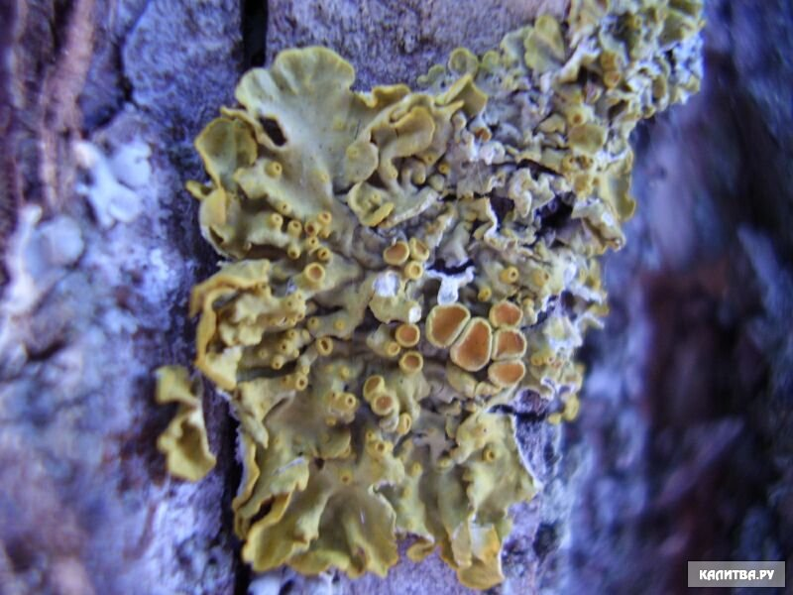
Внешнее строение
Лишайники окрашены в широком диапазоне цветов от белого до ярко-жёлтого, коричневого, сиреневого, оранжевого, розового, зелёного, синего, серого, чёрного.
По внешнему виду различают лишайники:

Slide 9
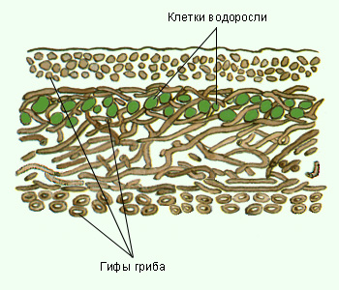
Строение лишайников
Большинство лишайников состоят из образованной гифами плотной коры, в которой имеются необходимые для дыхания поры. Кора позволяет всасывать влагу из воздуха и защищает лишайник от переохлаждения или перегрева. Под корой гифы более рыхлые, между ними располагаются клетки водоросли (сине-зелёные, жёлто-зелёные или зелёные). Обычно каждому виду лишайника соответствует свой вид водоpосли.
Обычно клетки фотобионта сконцентрированы по периферии – ближе к свету – образуя фотосинтезирующий слой.

Slide 10
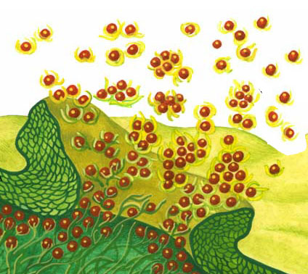
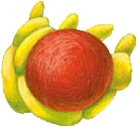
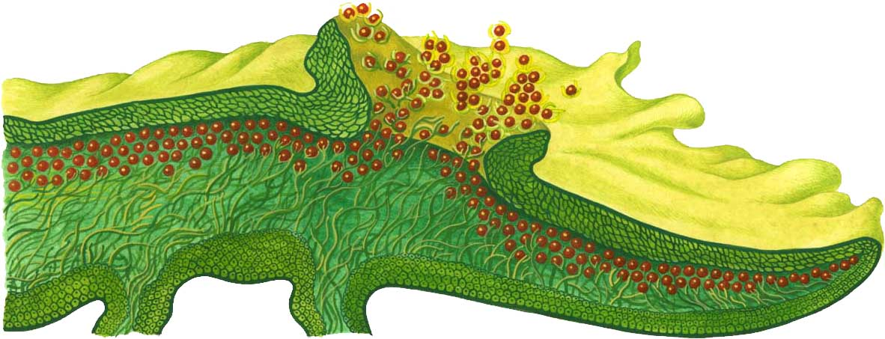
Размножение лишайников в основном вегетативно - частями слоевища, спорами.

Slide 11
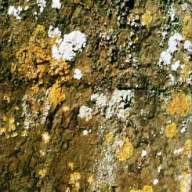
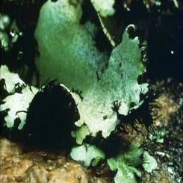
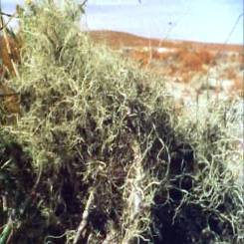
Типы слоевищ лишайников

Slide 12
кустистые
Кладония
листоватые
накипные
Калоплака
Омфалина

Slide 13
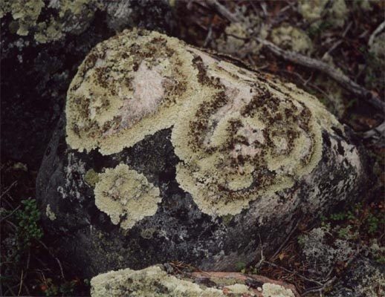
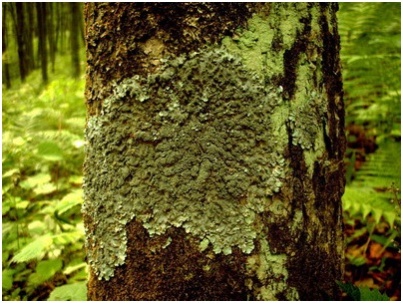
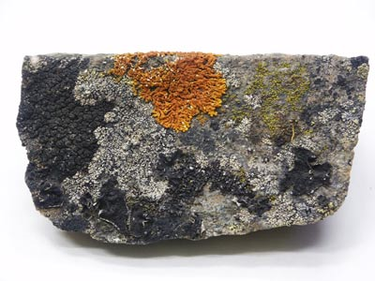
Накипные.
Таллом накипных лишайников — это корочка («накипь»), нижняя поверхность плотно срастается с субстратом и не отделяется без значительных повреждений. Это позволяет им жить на крутых склонах гор, деревьях и даже на бетонных стенах. Иногда накипный лишайник развивается внутри субстрата и снаружи совершенно не заметен.

Slide 14
Листоватые лишайники
имеют вид листовидной пластинки, горизонтально распростертой на субстрате.
Колемма
Лобария

Slide 15
Кустистые лишайники
имеют вид прямостоячих или повисающих кустиков,
реже неразветвленных прямостоячих выростов.
Кладония
Уснея

Slide 16
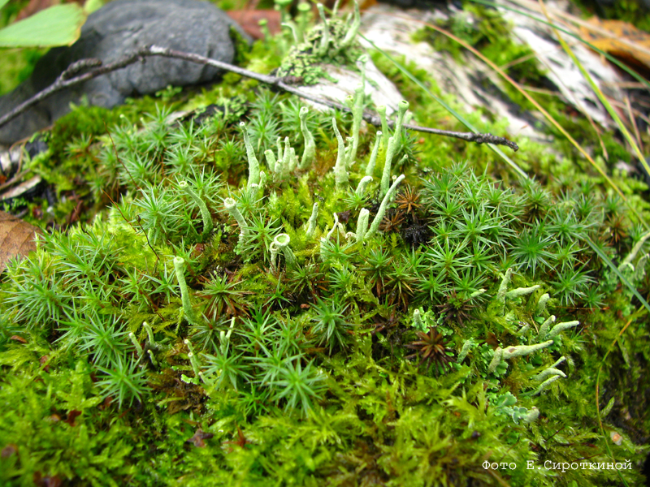
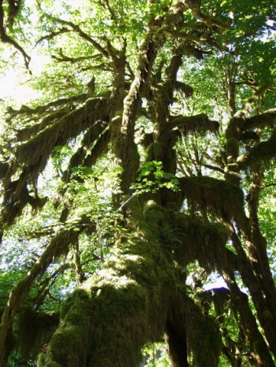
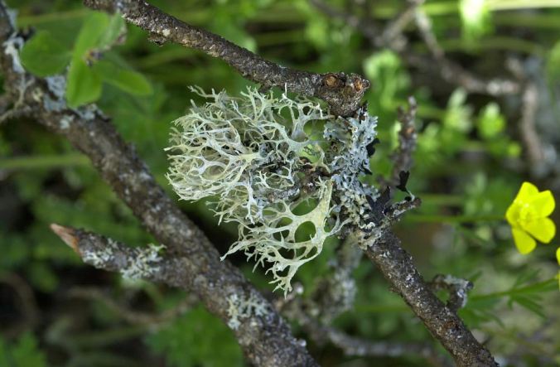
Кустистые.

Slide 17
Значение лишайников

Slide 18
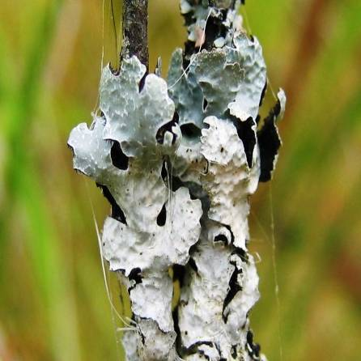
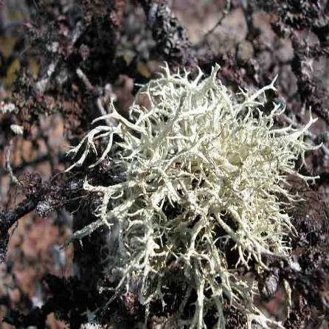
Красители и ароматизаторы

Slide 19
Пищевые добавки для человека

Slide 20
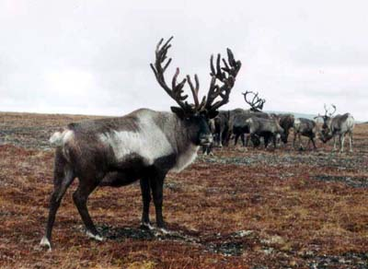
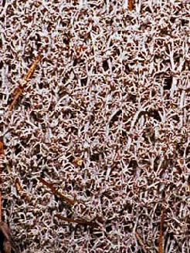
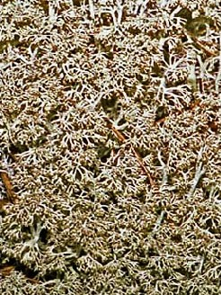
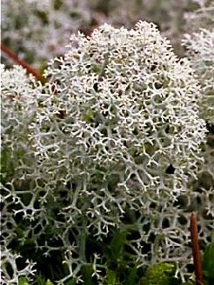
Корм для животных

Slide 21
Лишайники, как биоиндикаторы
Лишайники – это организмы-биоиндикаторы.
Они растут только в экологически чистых местах, поэтому их не встретишь в больших городах и промышленных зонах.

Slide 22
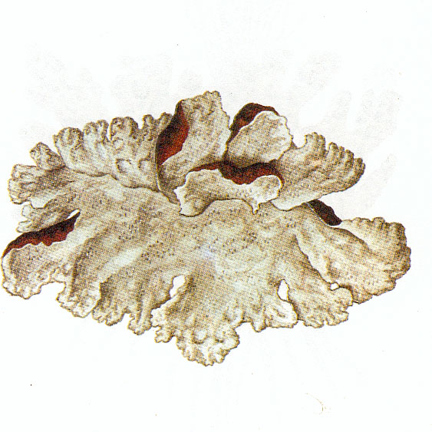
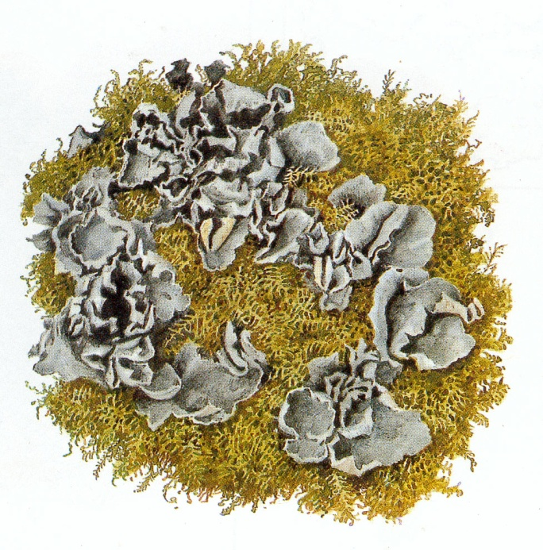
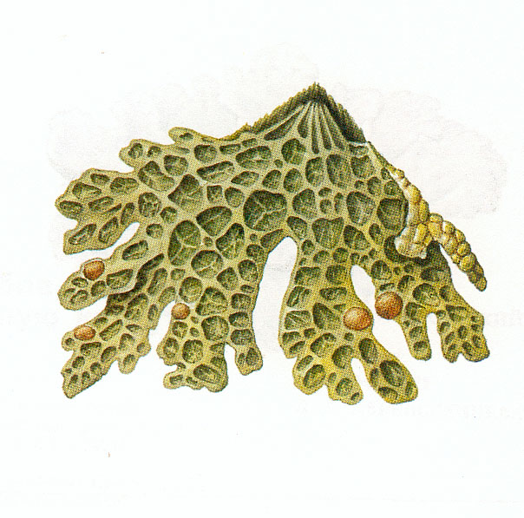
Они занесены в Красную книгу!
Асахинея Шоландера
Кладония грациозновидная
Лептогиум Бурнета
Лобария легочная

Slide 23
1.Самостоятельная работа учащихся
-Используя текст учебника ,заполните таблицу
«Строение лишайников с различным типом слоевища»
Тип лишайников | Особенности строения | Примеры
Накипные |  | Леканора, лицедея
Листовые |  | Пармелия, ксантория
Кустистые |  | Кладония, ягель, уснея

Slide 24
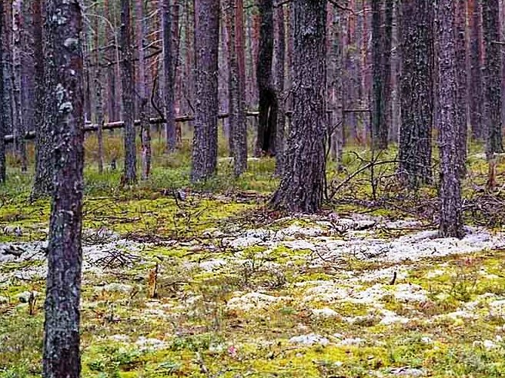
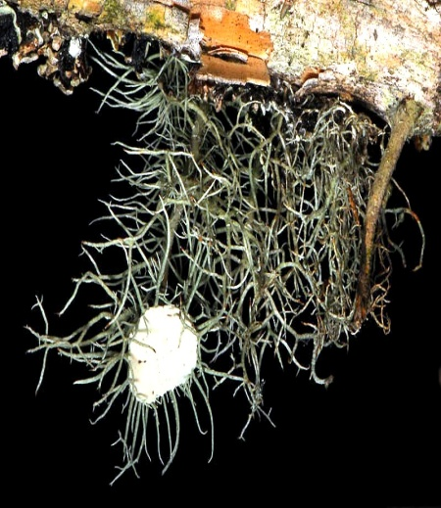
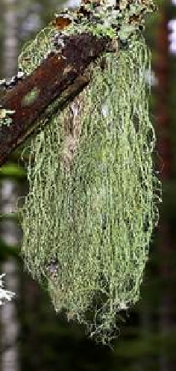
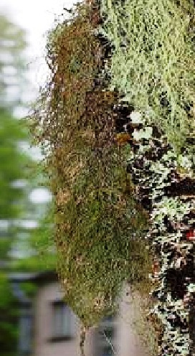
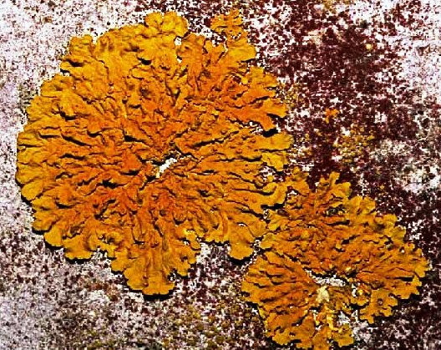
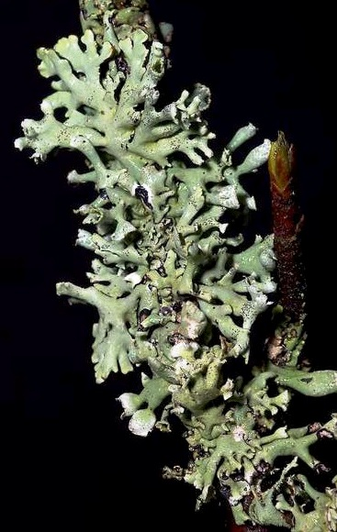
Хвойный лес
Бриория
Эверния
Гипогимния
Золотянка
Уснея

Slide 25
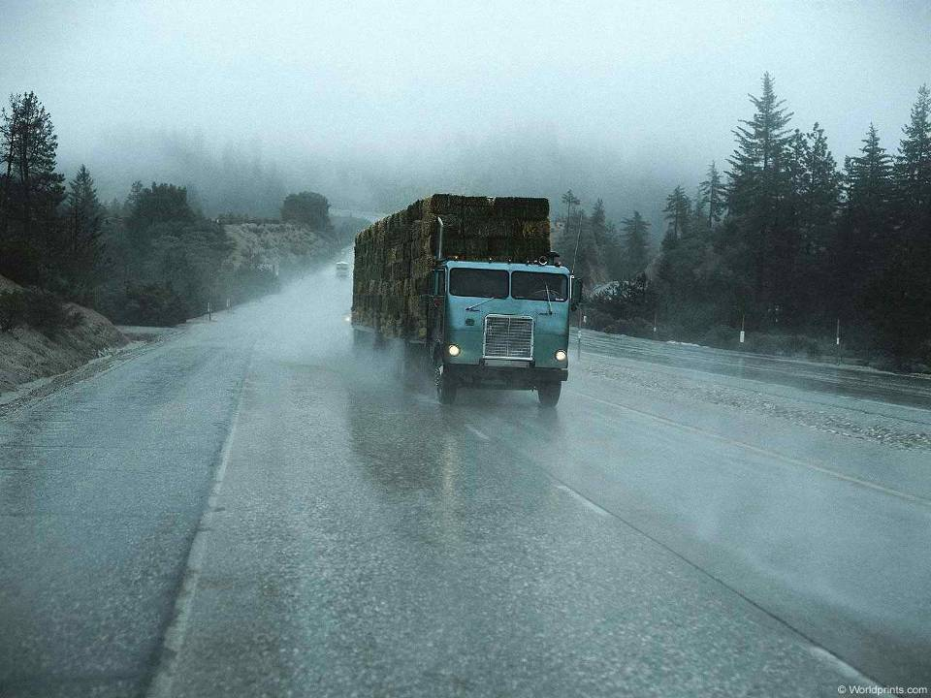
Бриория
Уснея
Золотянка
Эверния
Гипогимния

Slide 26
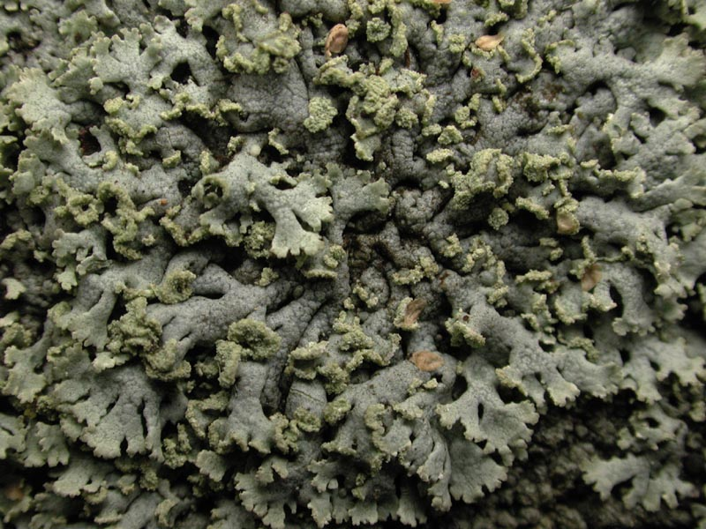
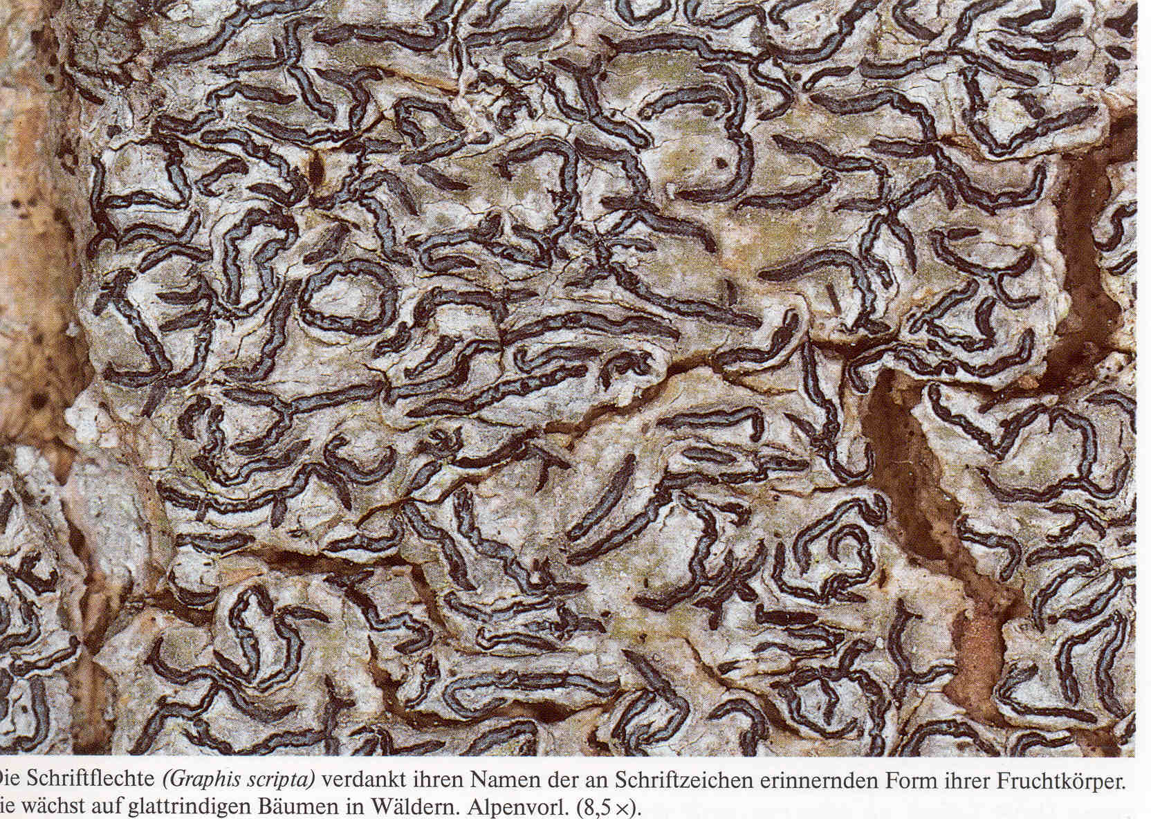
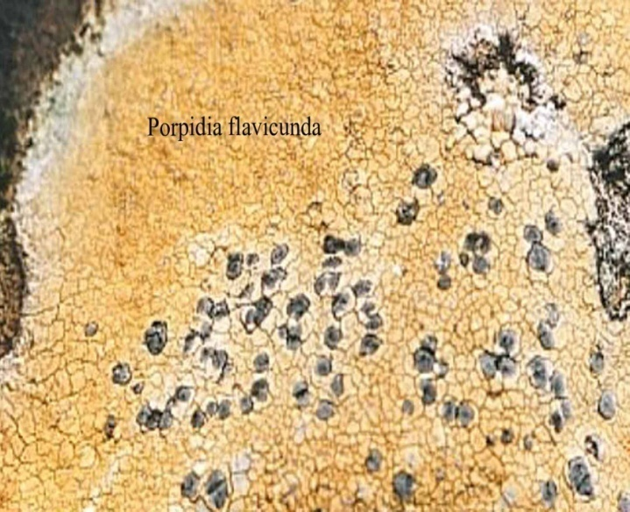
Определите, к какой группе относятся предложенные лишайники:
Фисция
Кладония
шариконосная
Графис письменная
Порпидия

Slide 27
Вывод.
Лишайники – представители царства растений.
Лишайники – это симбиотические организмы, состоящий из гриба и водоросли.
Водоросли синтезируют органическое вещество, грибы всасывают воду и минеральные вещества.
Лишайники встречаются там, где не могут жить другие растения.
Лишайники можно встретить в лесу, горах, на лугах.

